Slide 1
JoinUs
project
AWS(클라우드) 기반 공공 빅데이터 활용 웹서비스 개발자 양성
조병철, 이강용, 장진원, 김두영
Notes:
메인 화면
https://docs.google.com/presentation/d/1LKp6JdzdKji6vGucuW4qnHWXBZxMBXck-WiML9_kfXU/edit#slide=id.p8

Slide 2
contents
01
02
03
04
05
06
프로젝트 개요
팀원소개
개발환경
메뉴 구조도
API 명세서
ERD 명세서
Notes:
목차
프로젝트 개요
팀원소개
개발환경
메뉴 구조도
API 명세서
ERD 명세서
화면 구현
주요기능 및 코드 리뷰
프로젝트 수행 일정
고찰
마지막 표지

Slide 3
07
08
contents
09
화면구현
주요기능 및 코드리뷰
마무리

Slide 4
프로젝트 개요
01
Notes:
개요 아이콘

Slide 5
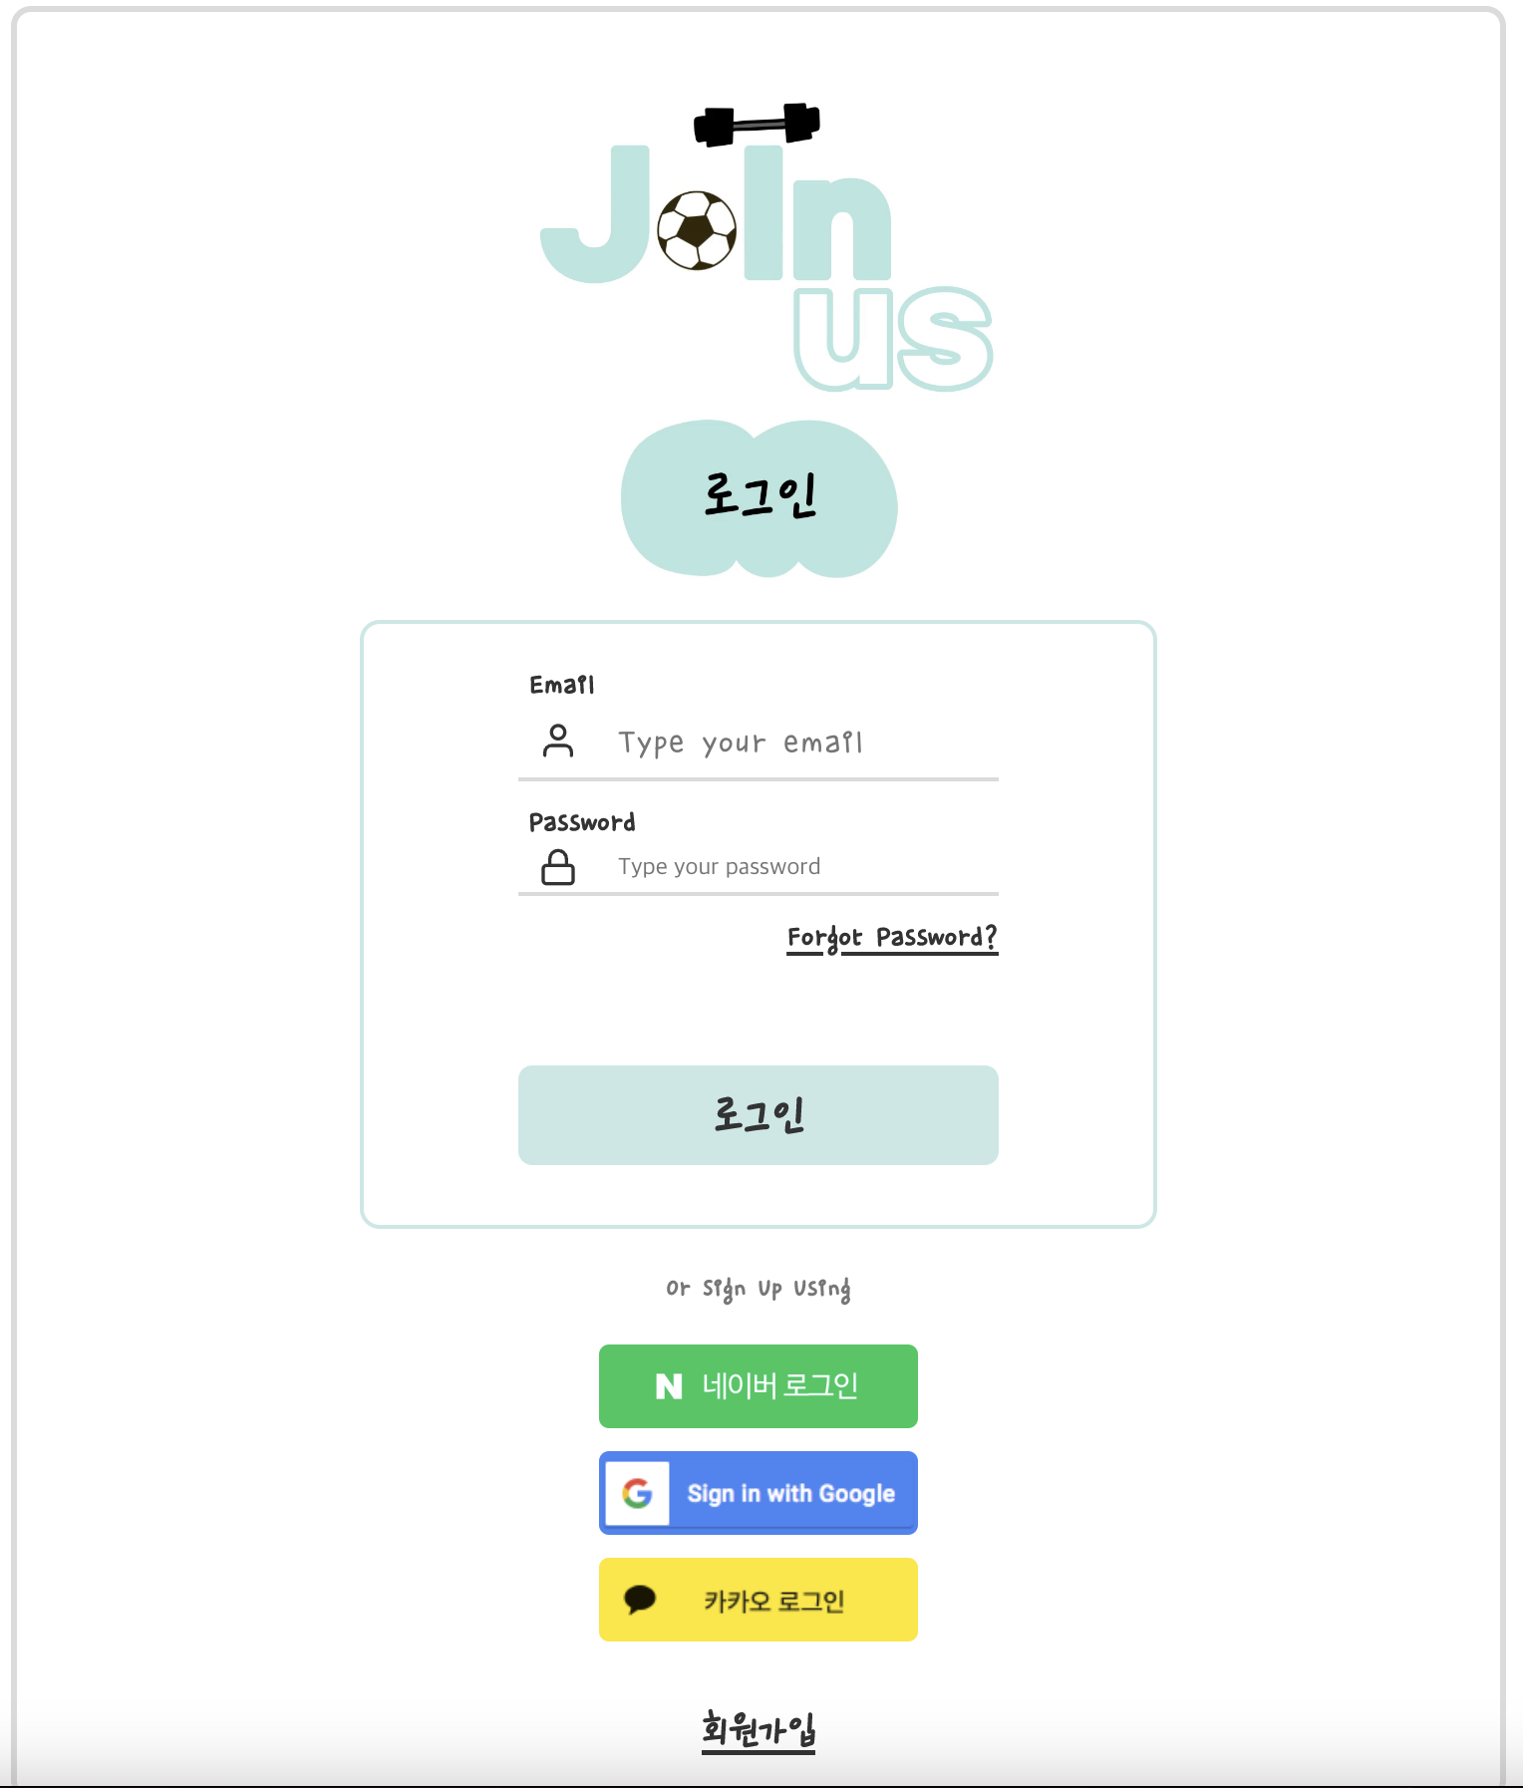
01 프로젝트 개요
과제명
운동 파트너 찾기 (Joinus)
과제 목적
웹개발 수업 과정에 대한 명확한 이해와 적용
과제 내용
요구 사항 정의
요구 기능 정의
UI 설계
ERD 설계
아키텍처 설계
Front, Back(Server) , DB 구축
통합 테스트
Notes:
운동 파트너 연상 이미지 또는 아이콘
과제명 : 운동 파트너 매칭 웹사이트 개발
과제 목적 : 웹개발 수업 과정에 대한 명확한 이해와 적용
과제 범위
과제 내용용

Slide 6
02
팀원소개

Slide 7

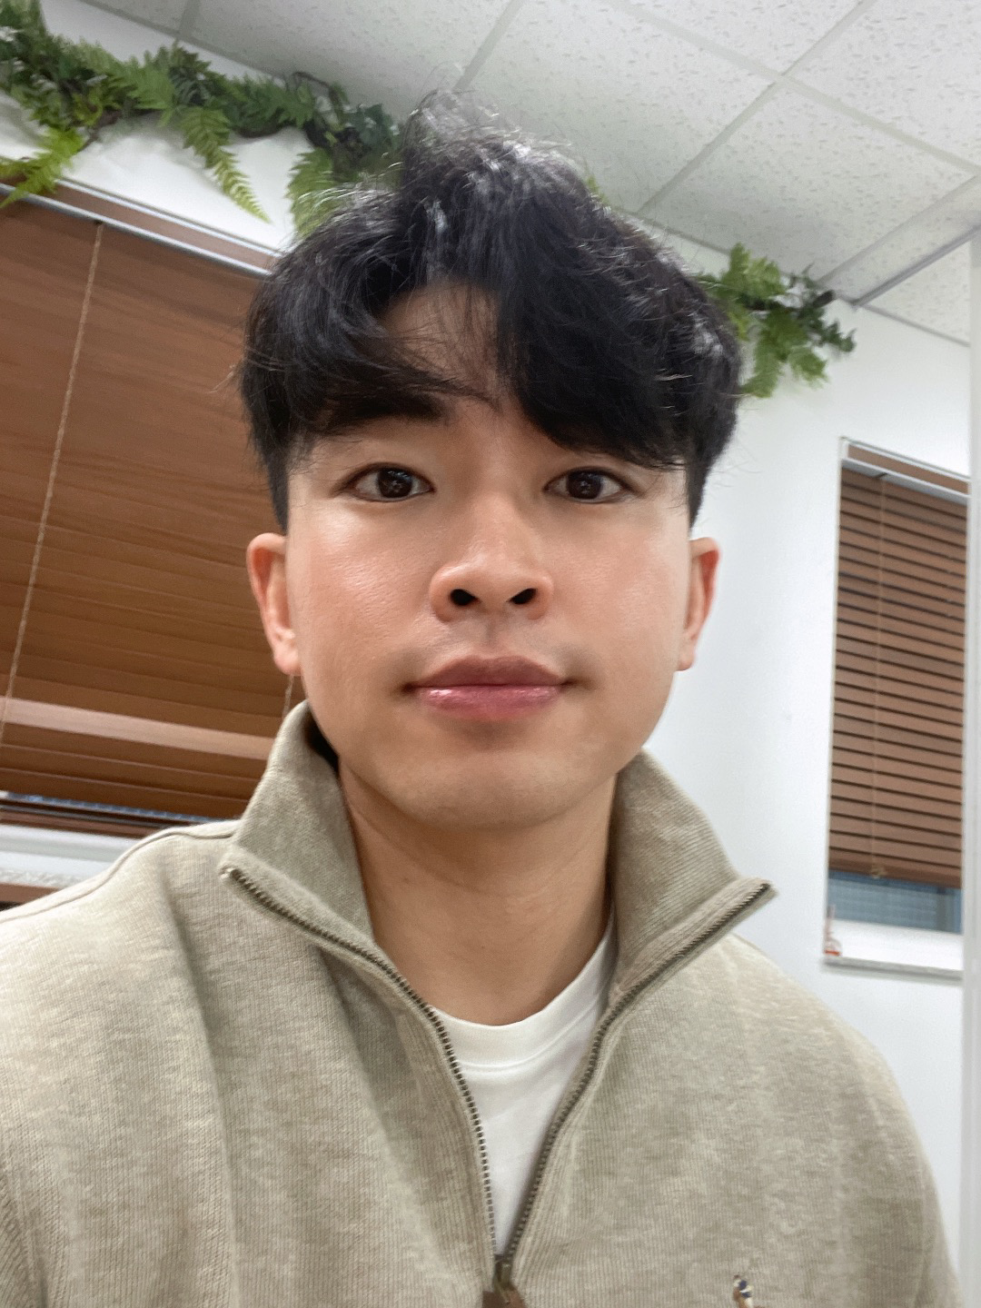
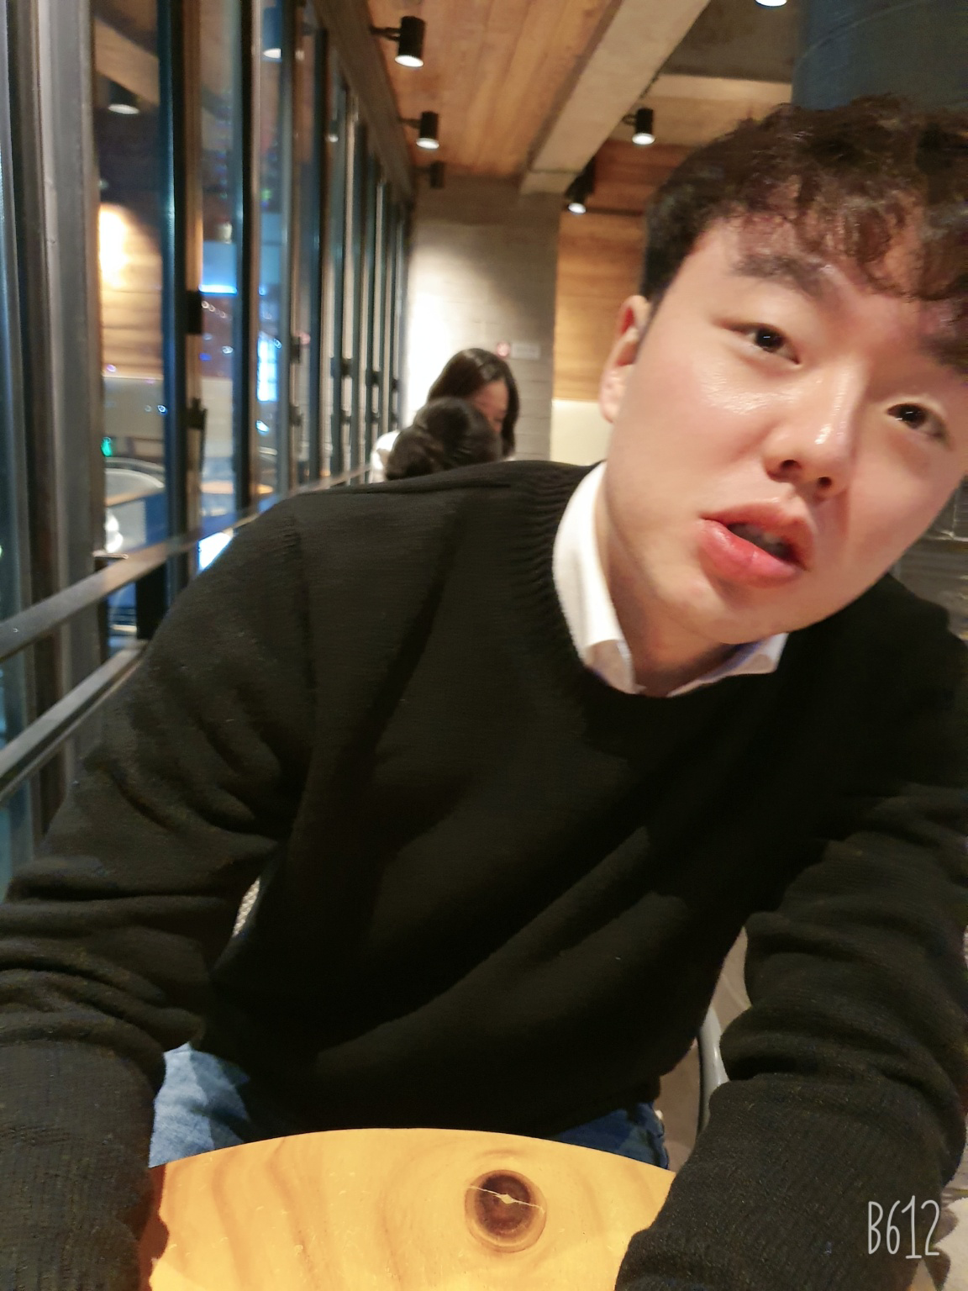



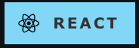

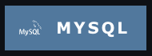
02 팀원 소개
1
1
1
팀장 : 조병철
팀원 : 이강용
팀원 : 장진원
팀원 : 김두영
담당 : 게시글 세부 페이지(총괄)
담당 : 로그인, 회원정보, 디자인
담당 : 게시물 작성 페이지
담당 : 내 게시글, 내 신청
Notes:
이미지
이름
기술스택

Slide 8
개발환경
03

Slide 9
03 개발 환경
IDE
STS4(back), VS Code(Front)
Language, Frame work : Spring Boot
ProJect : Maven
Language : JAVA (11.0.12)
Spring Boot : 2.6.6
Dependency
JSON Web Token API, JSON Web Token Implementation, JSON Web Token Jackson, Spring Boot Starter AOP, Spring Boot Starter Security, Spring Boot Starter OAuth2 Client, Spring Boot Starter Validation, Spring Boot Starter Web, MyBatis Spring Boot Starter, MySQL Connector/J, Lombok, Spring Boot Starter Test, Spring Security Test, Spring Boot Starter Mail
DBMS
MYSQL Workbench 8.0 CE
Server
WEB, WAS : Apache Tomcat(스프링 부트 내장)
DB : AWS RDS_MYSQL (8.0.28)

Slide 10
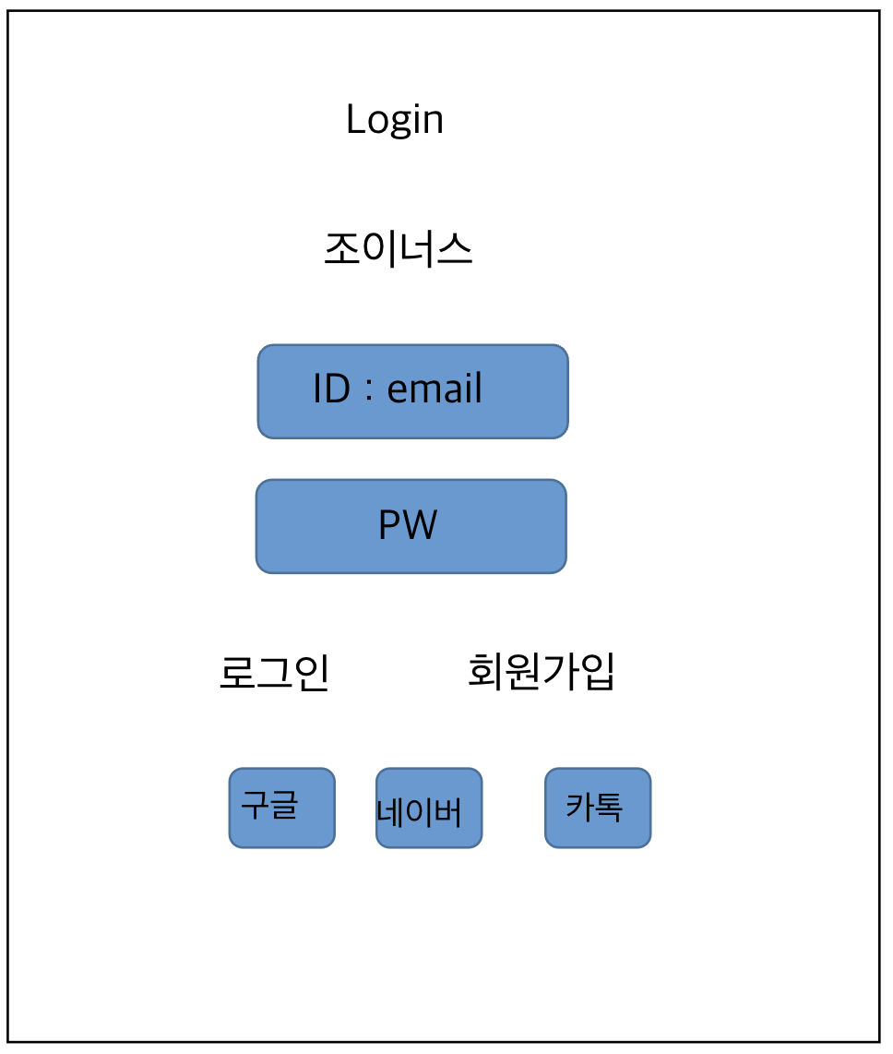
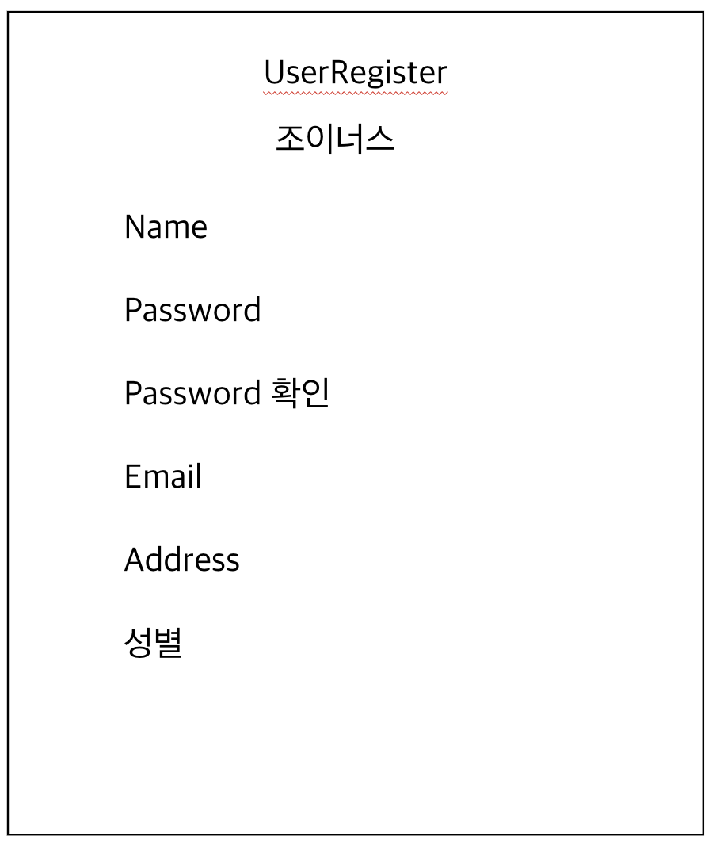
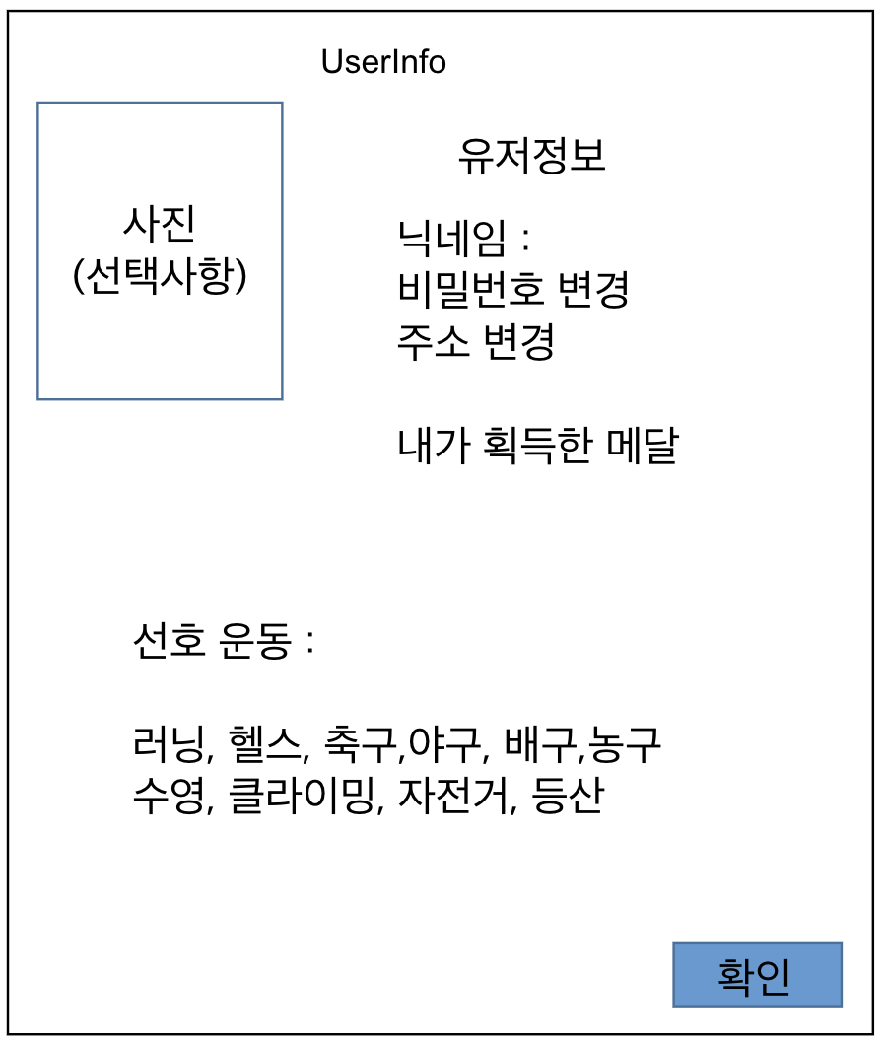
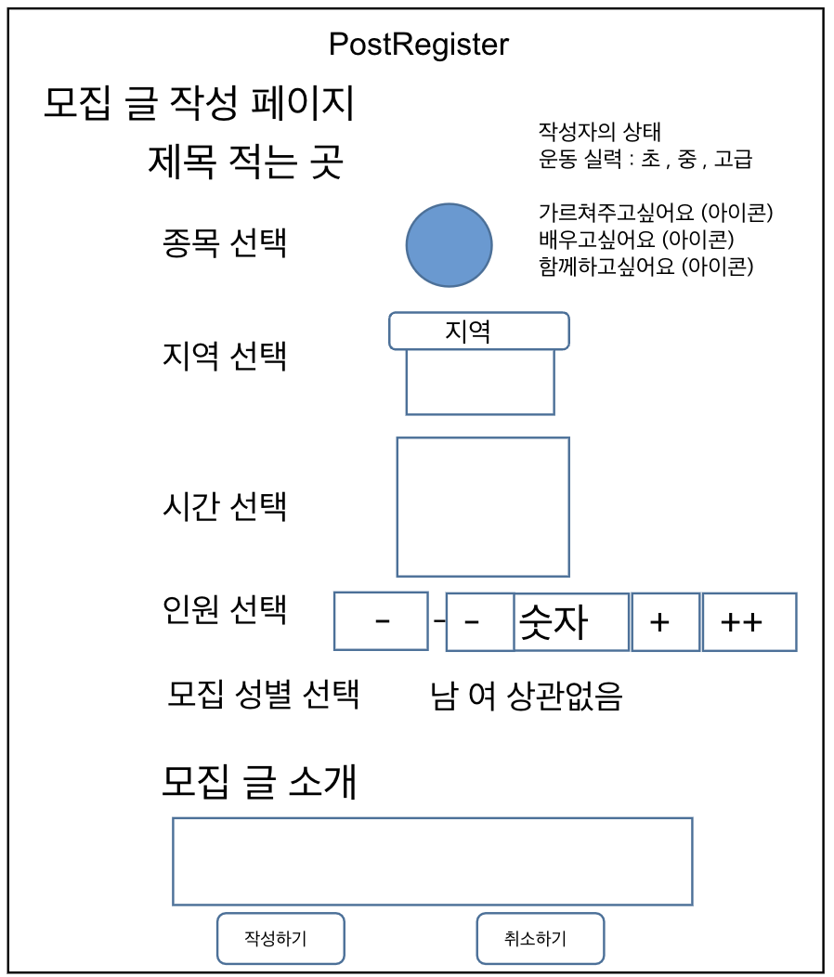
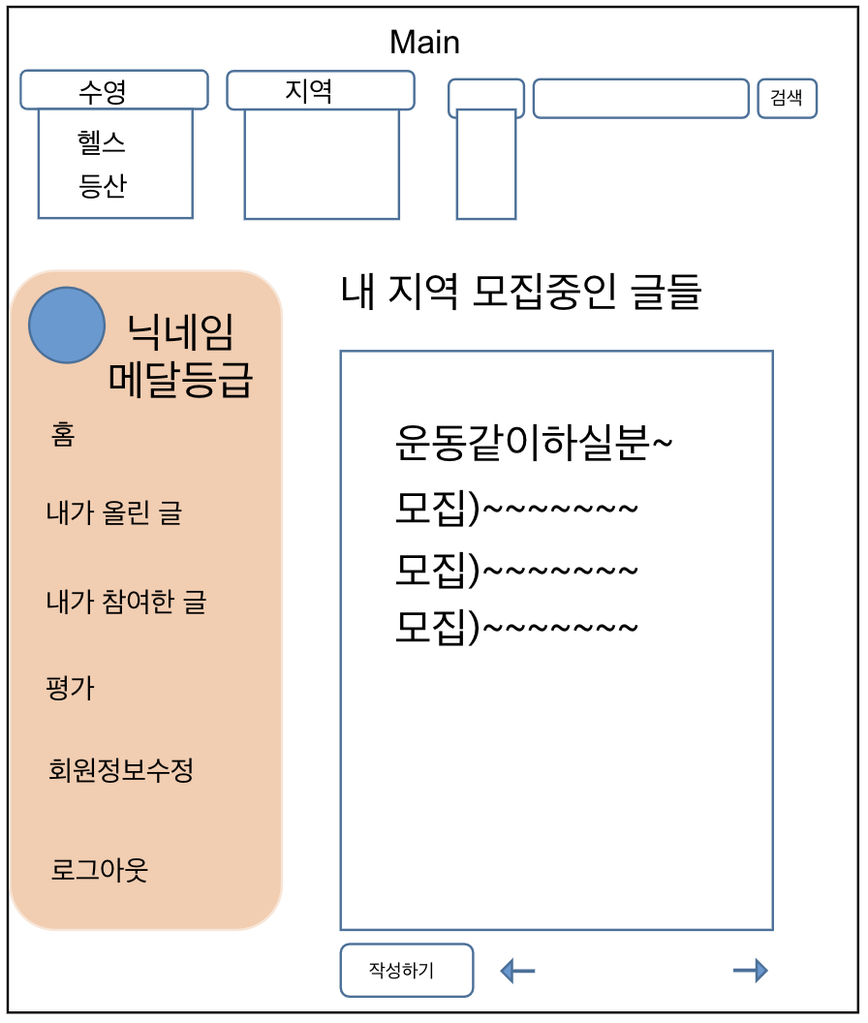
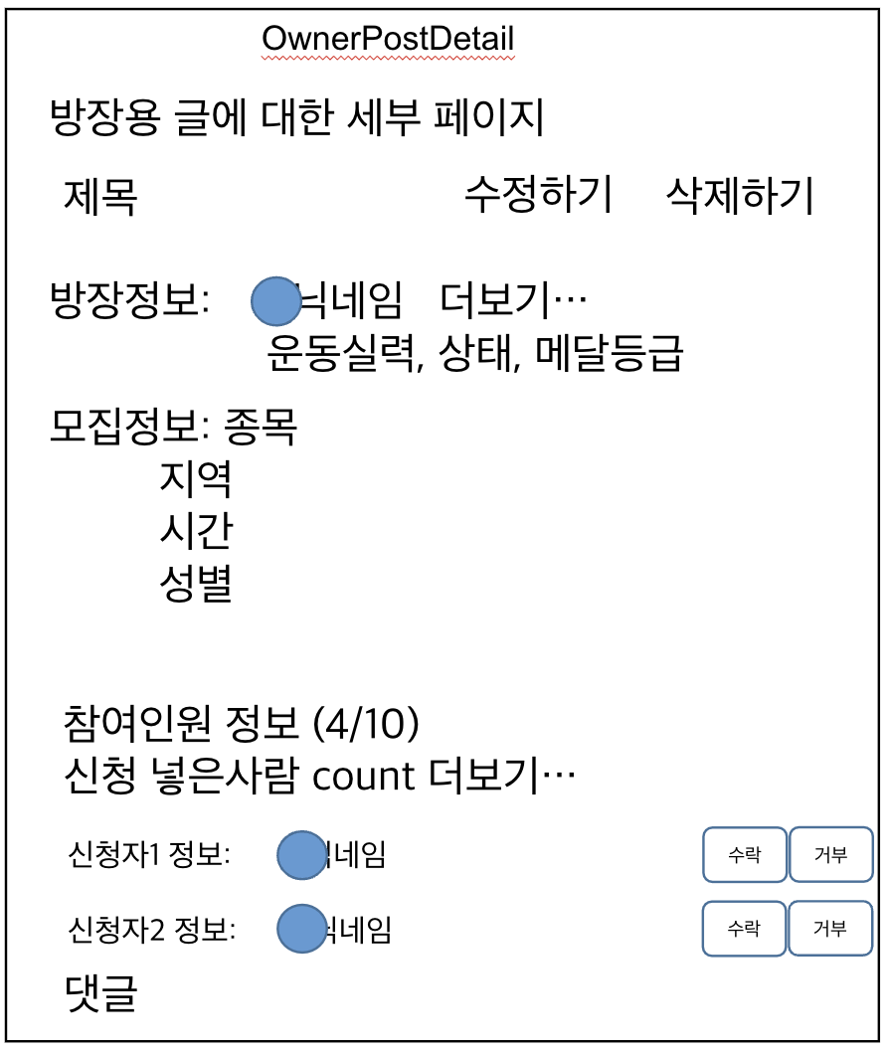
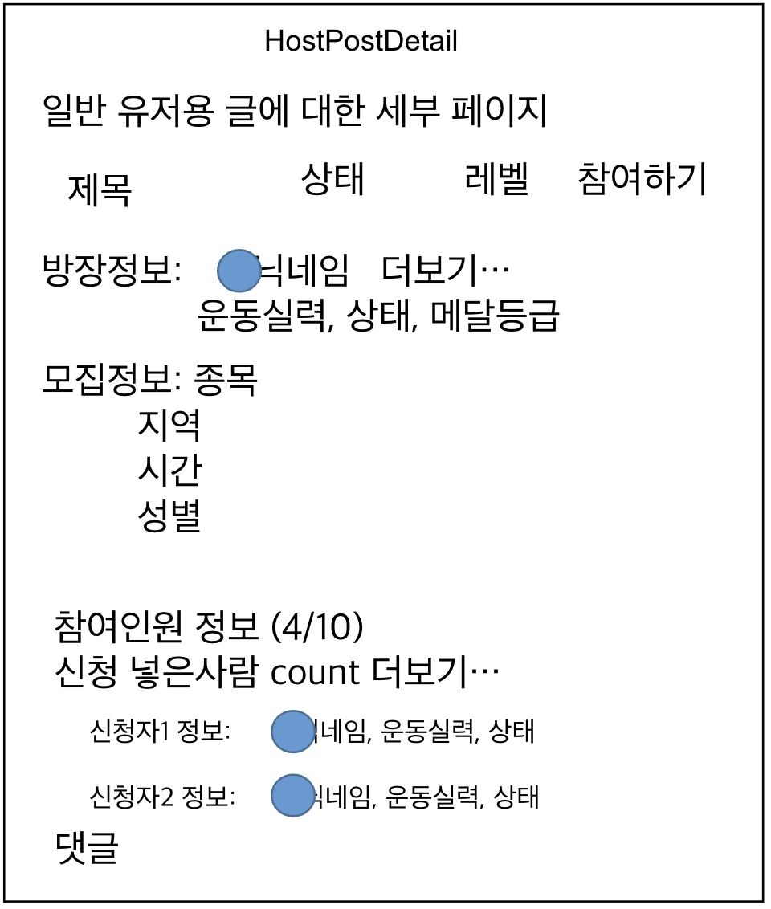
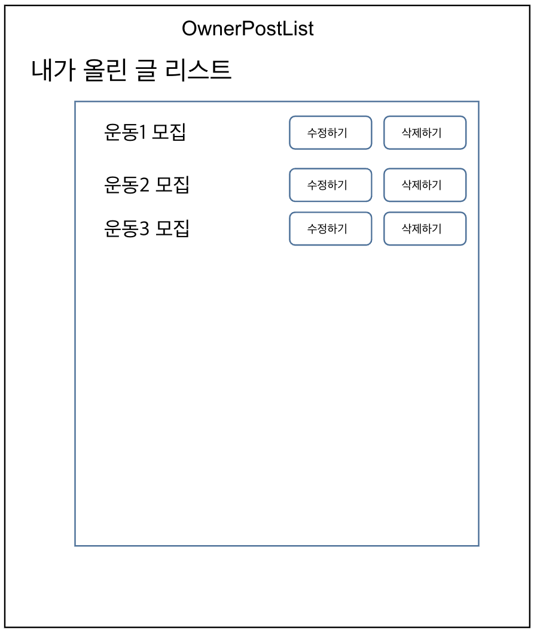
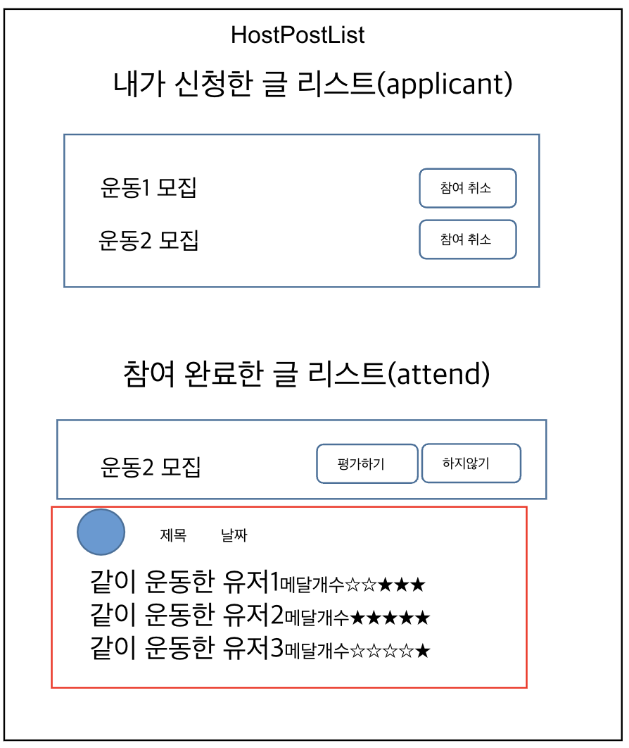
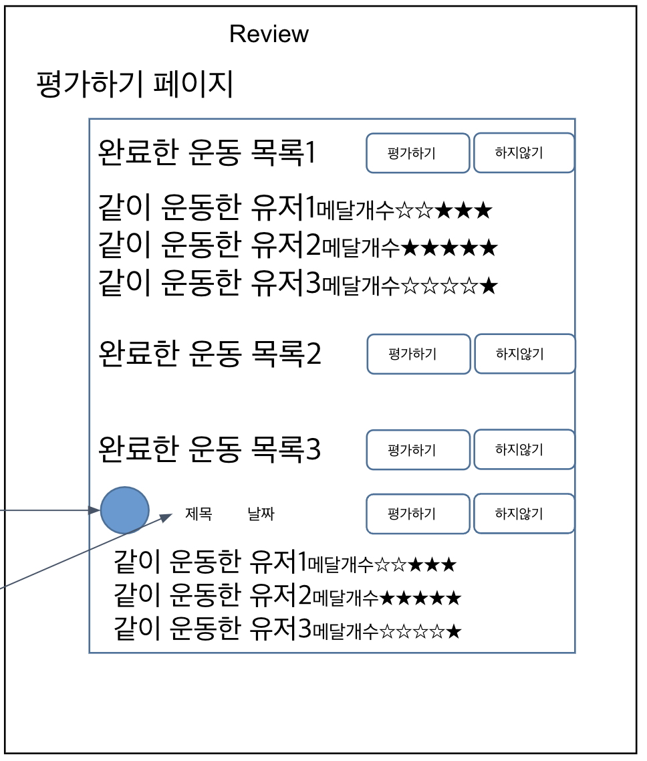
03 화면구성(목업)

Slide 11
04
메뉴 구조도

Slide 12
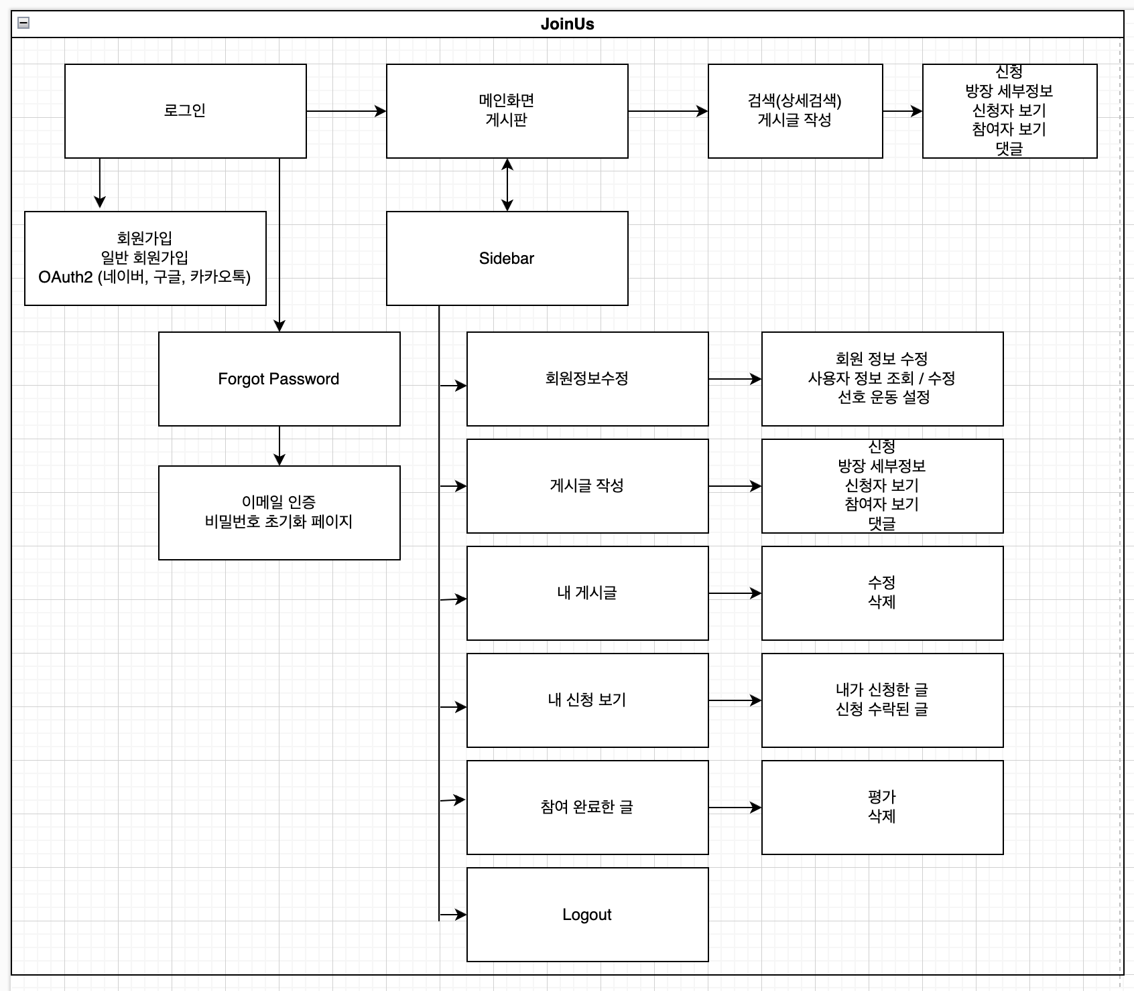
04 메뉴 구조도

Slide 13
API 명세서
05
Notes:
개요요

Slide 14
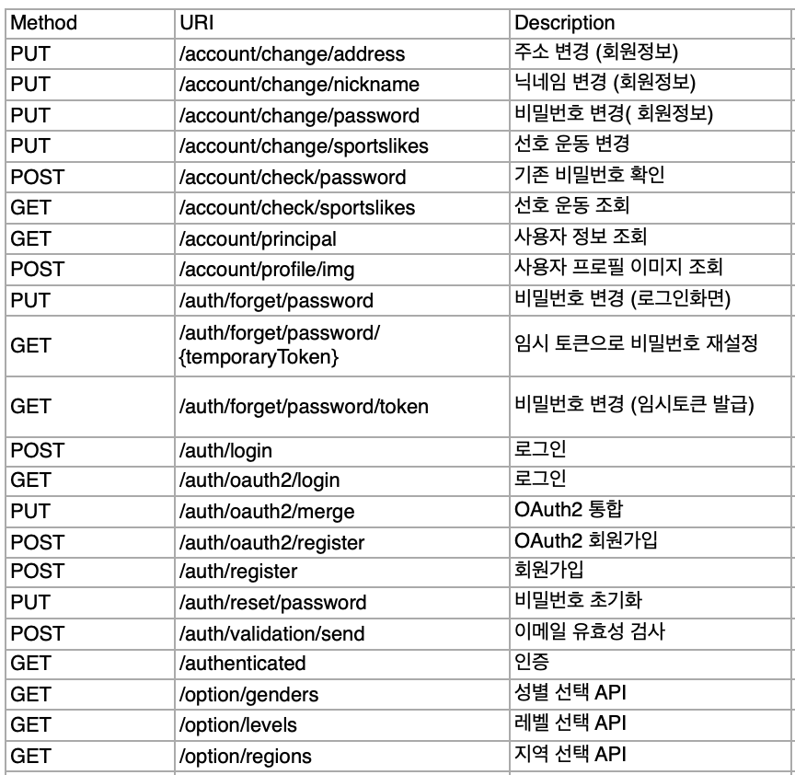
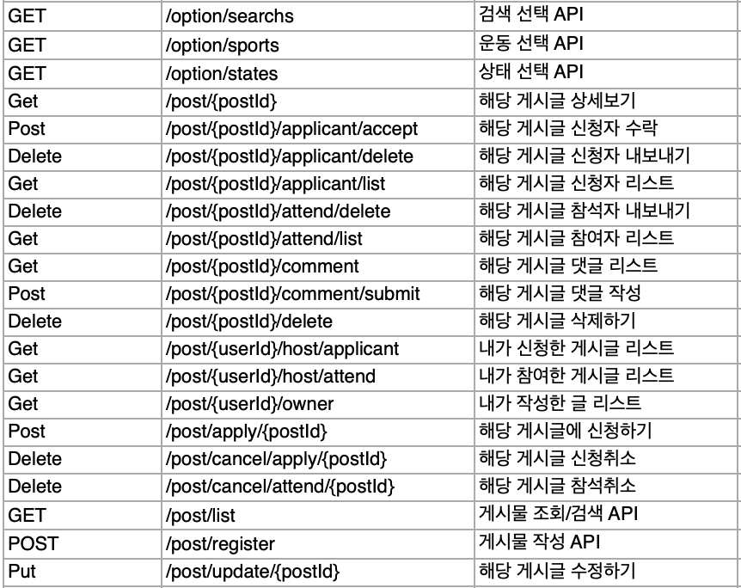
05 API 명세서

Slide 15
06
ERD 명세서

Slide 16
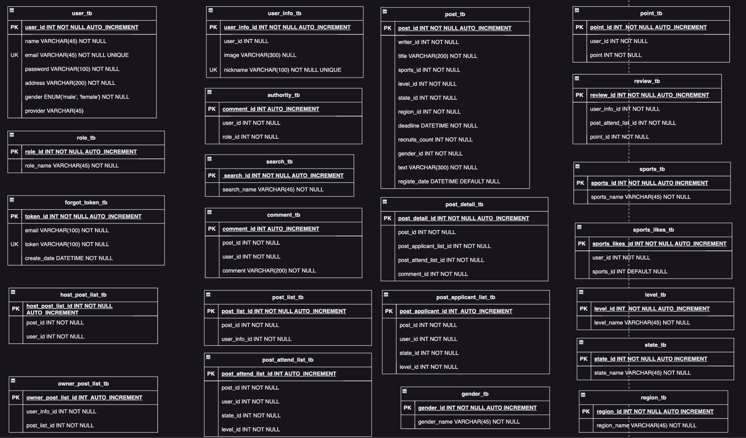

Slide 17
화면구현
07
Notes:
개요요

Slide 18
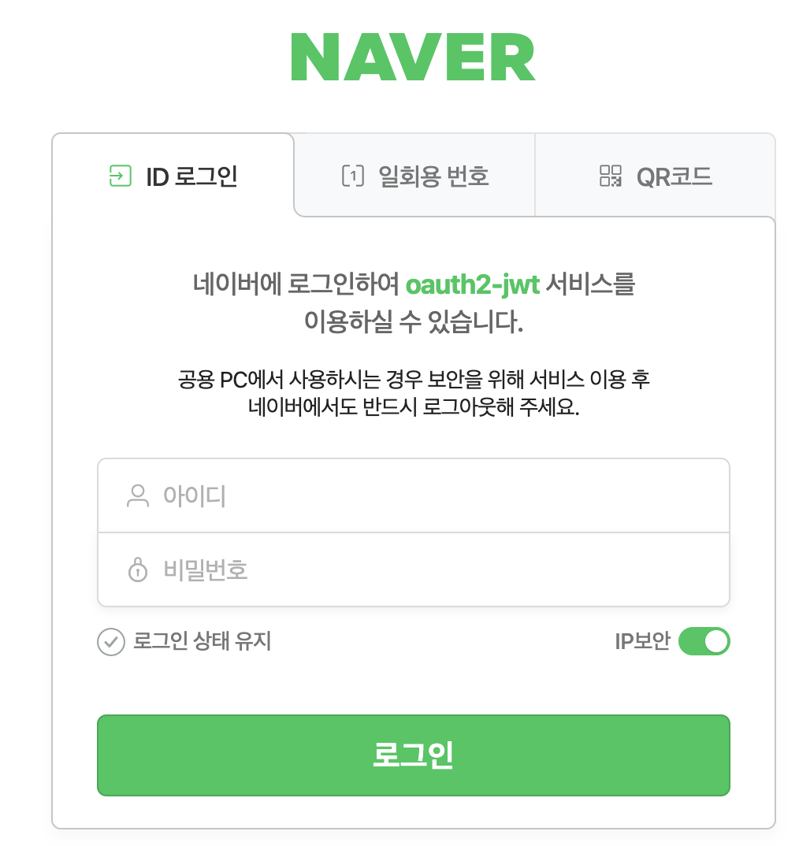
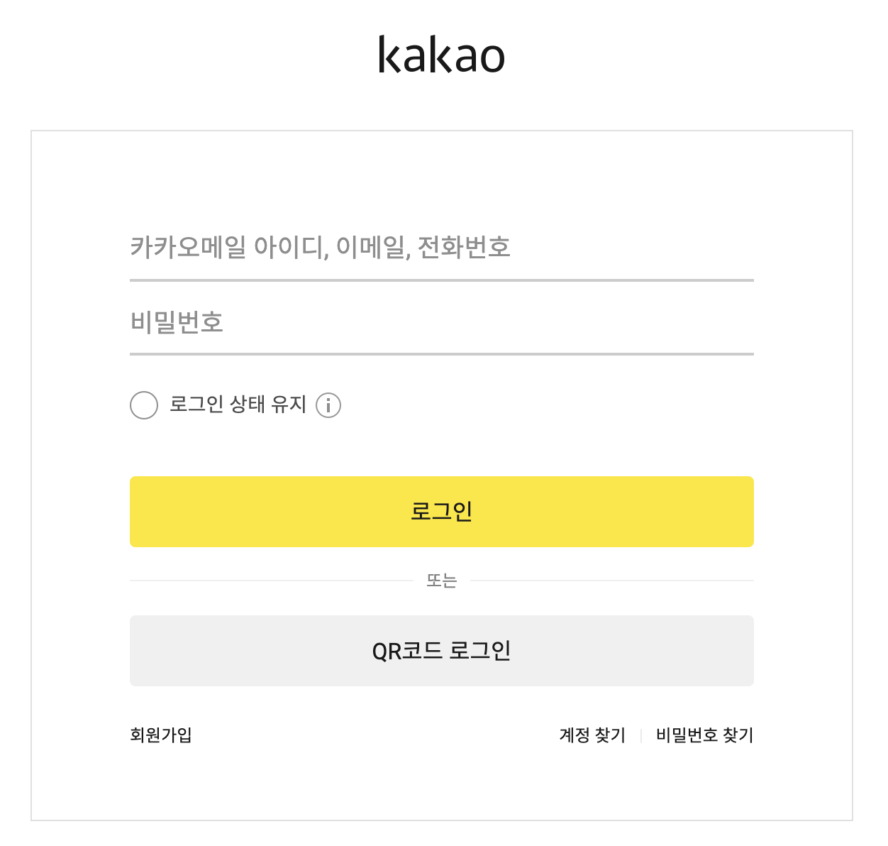
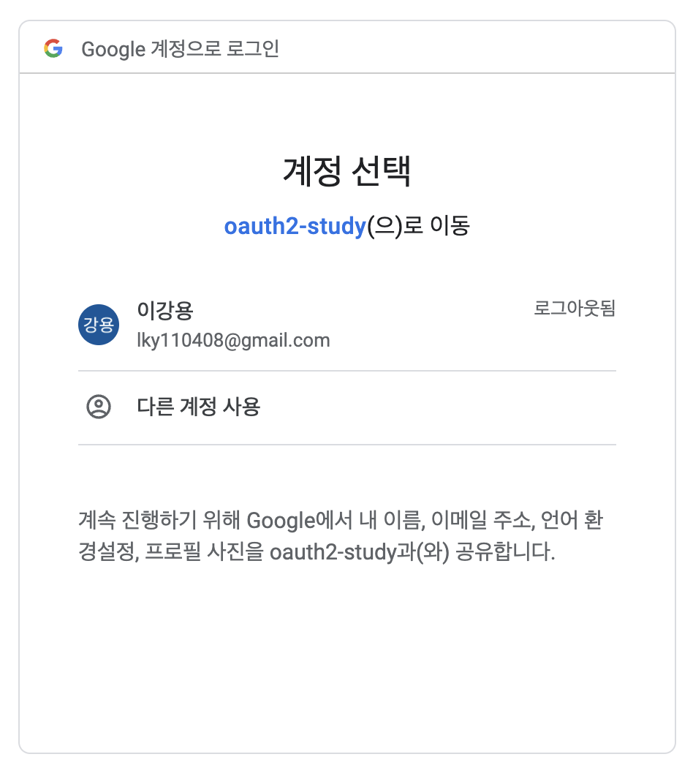
07 화면 구현 - 로그인

Slide 19
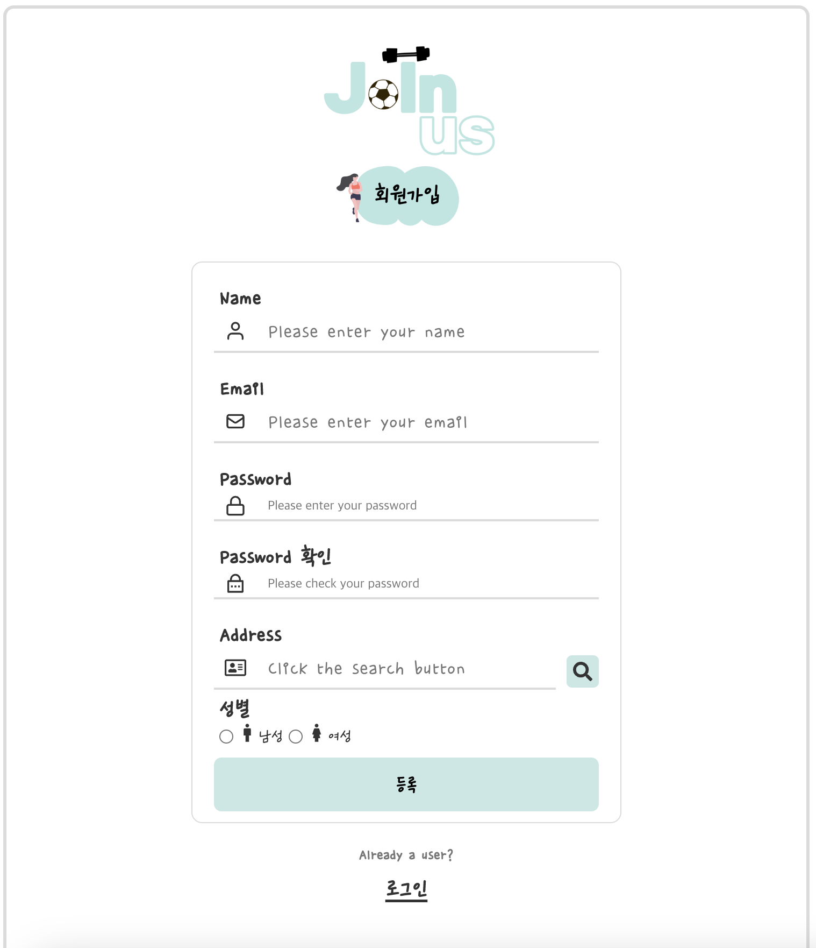
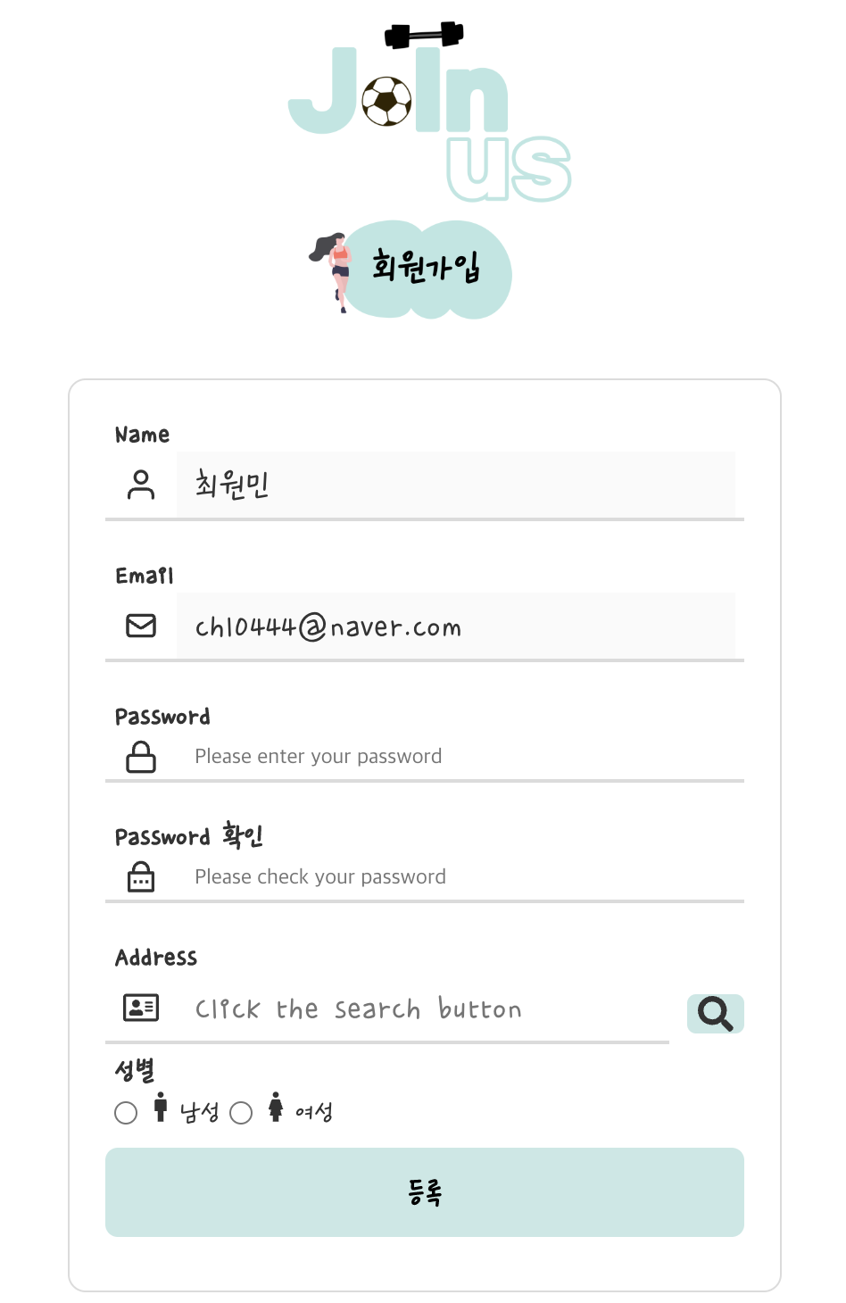
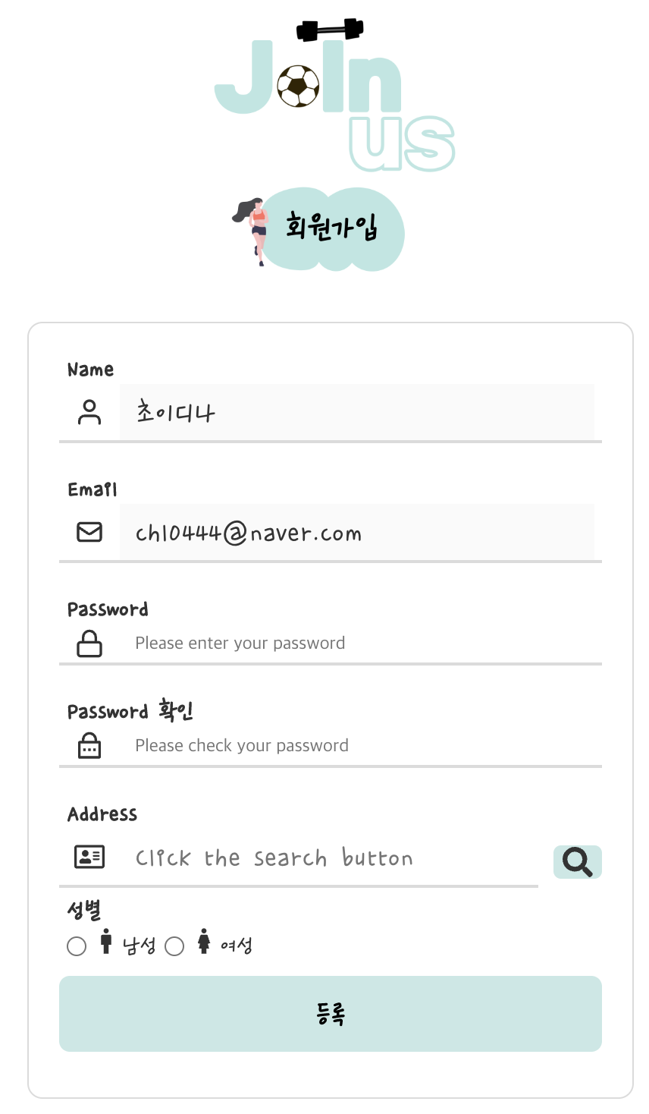
07 화면 구현 - 회원가입
네이버 : 이름, 이메일
구글 : 이름, 이메일
카카오 : 이메일

Slide 20
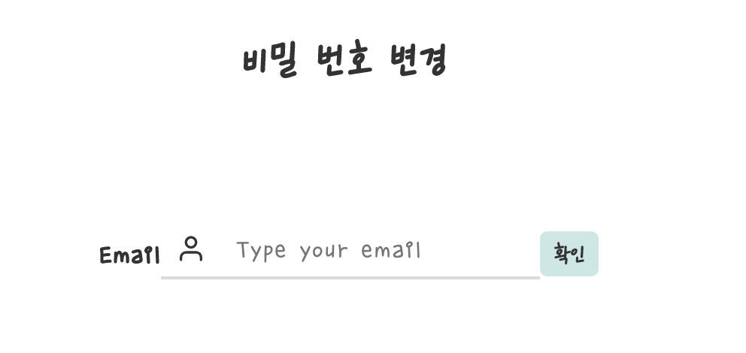
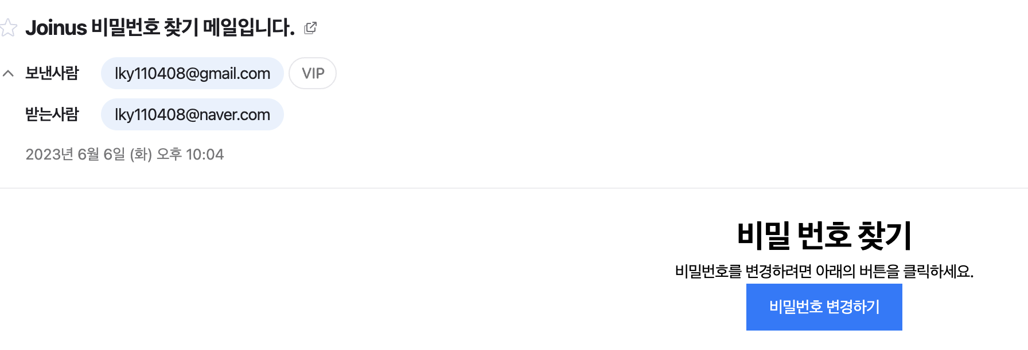
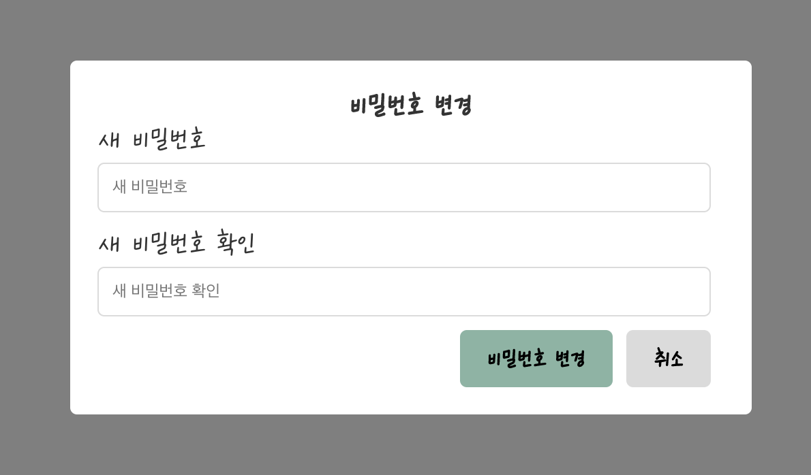
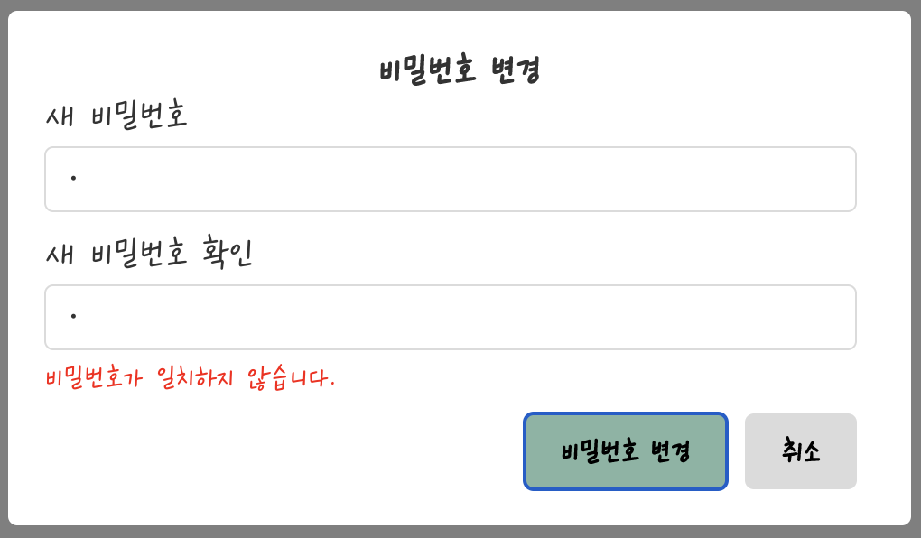
07 화면 구현 - 비밀번호 변경

Slide 21
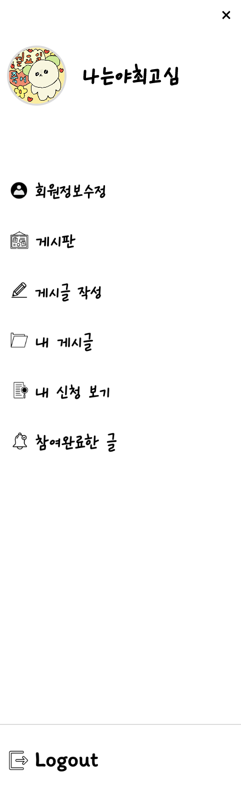
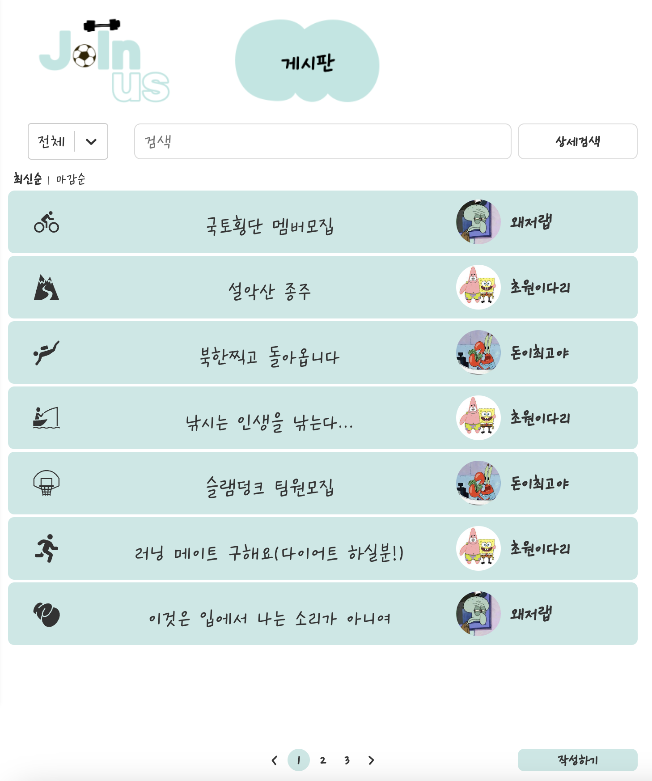
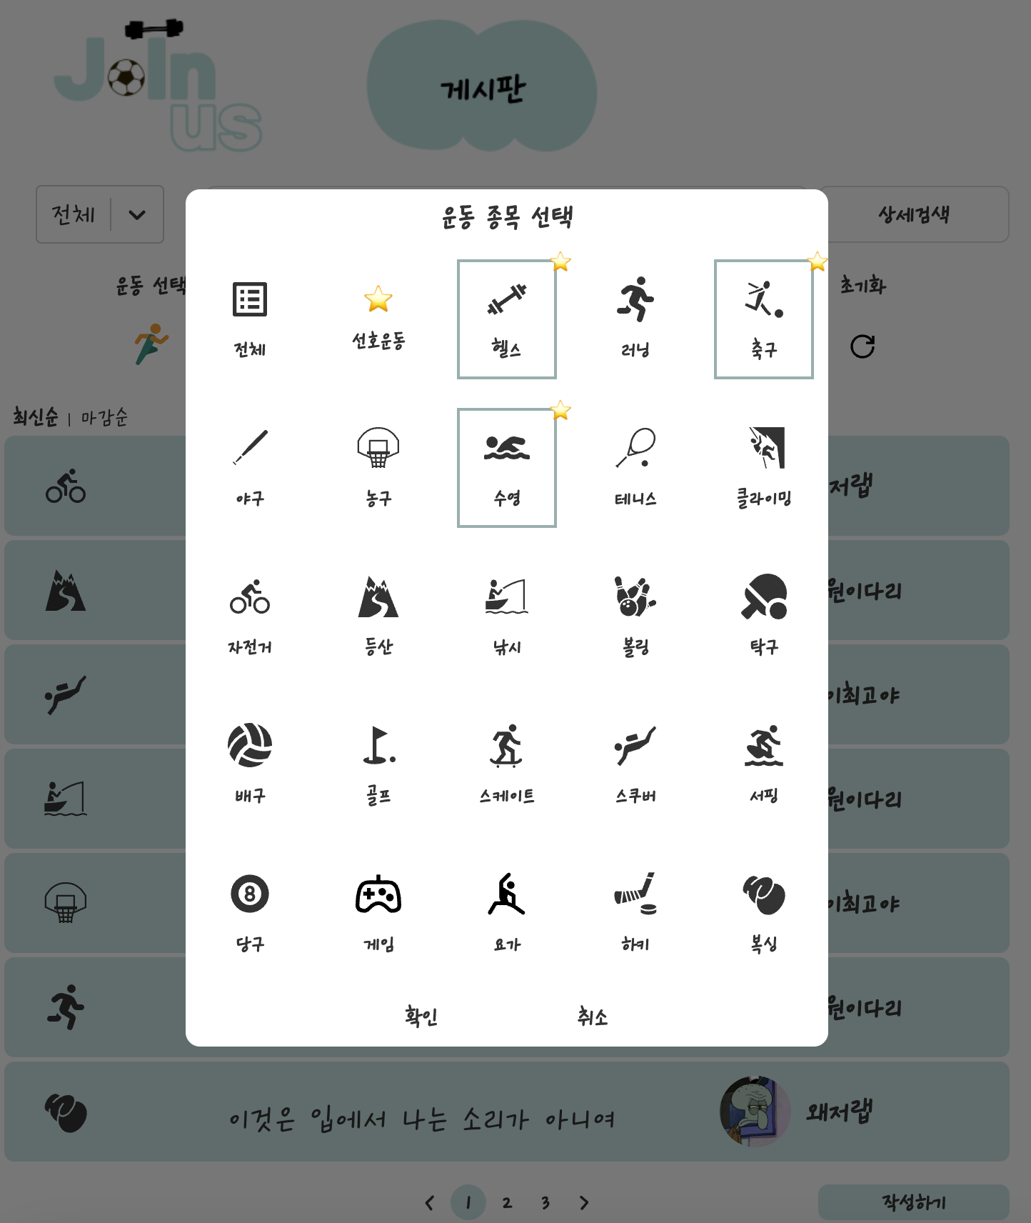
07 화면 구현 - 게시판

Slide 22
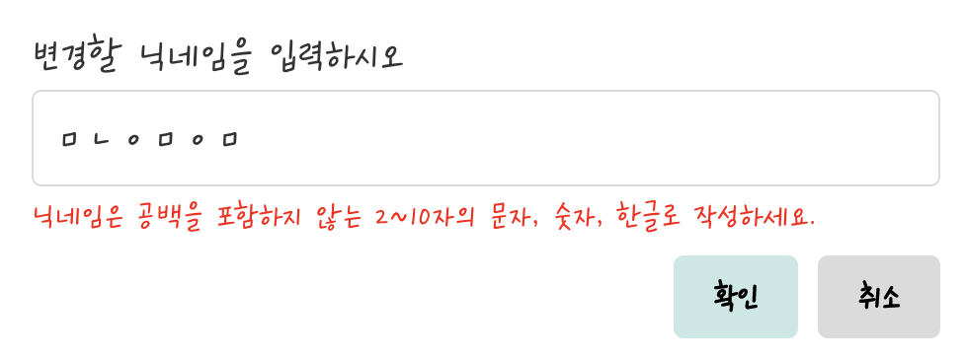
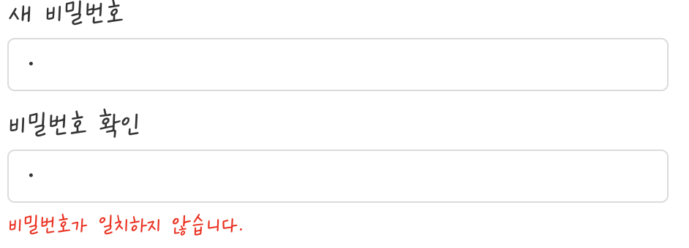
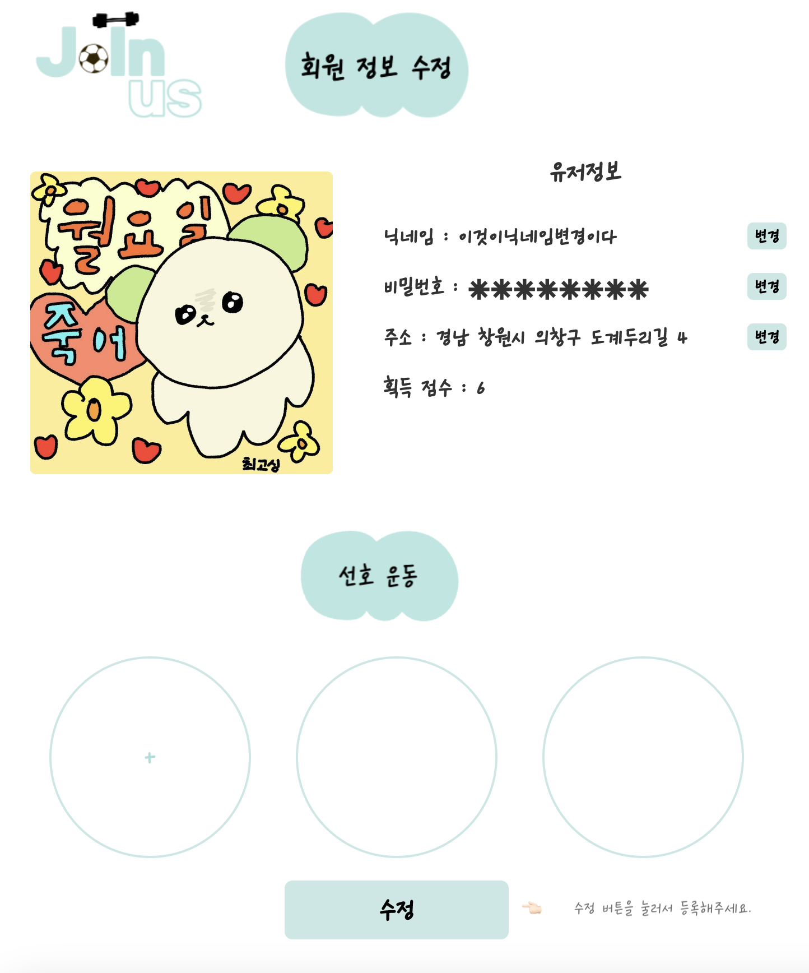
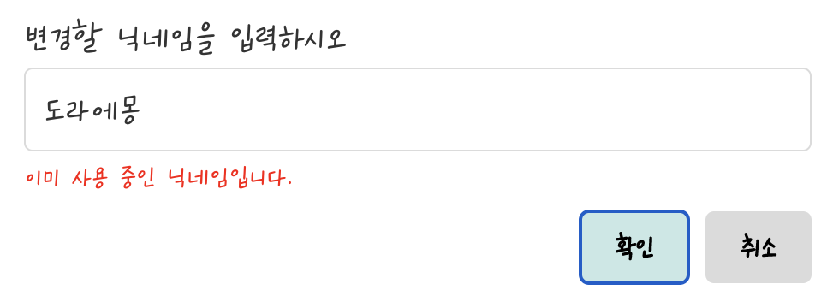
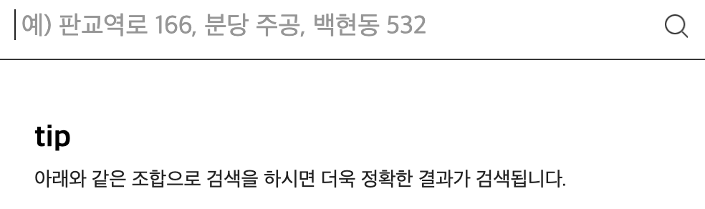
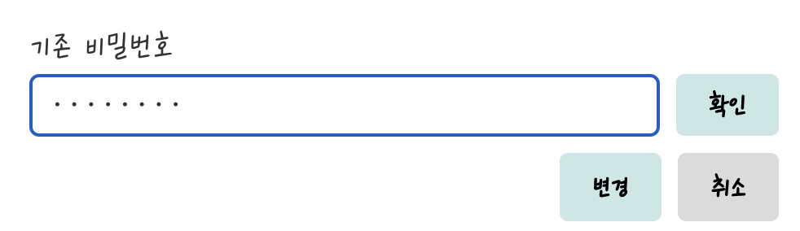
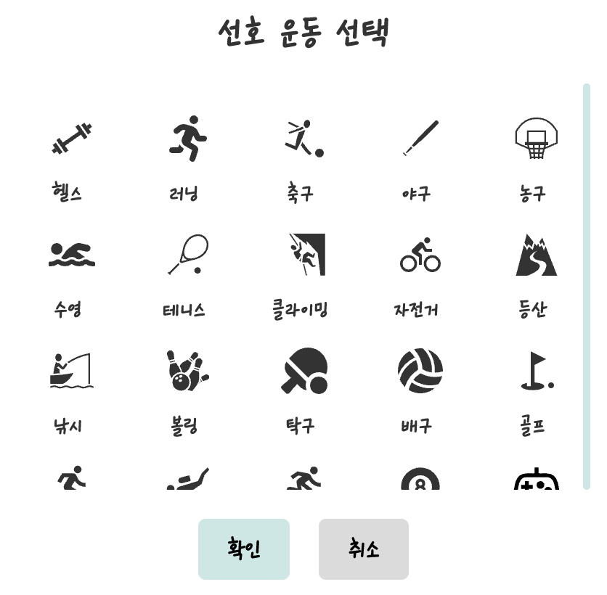
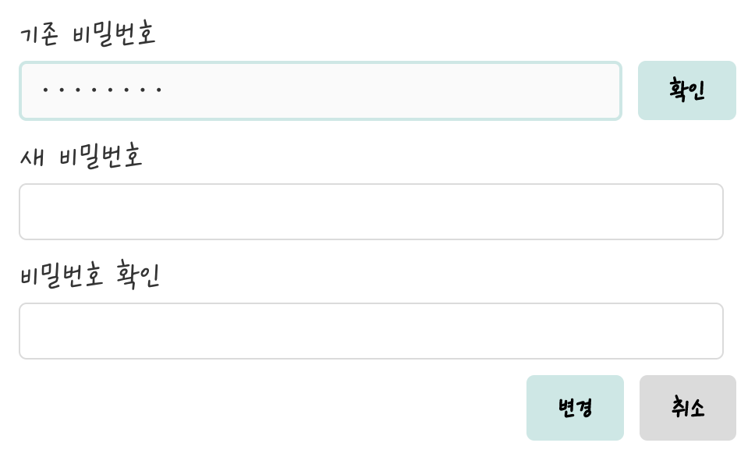
07 화면 구현 - 회원정보수정

Slide 23
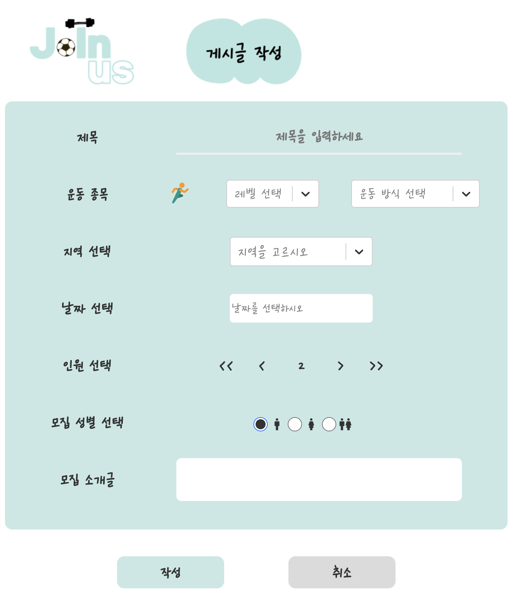
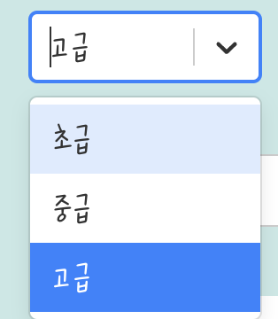
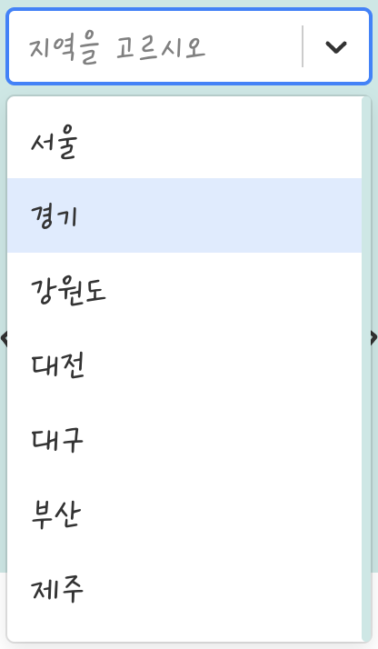

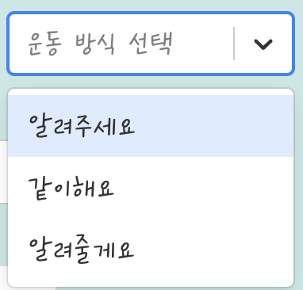
07 화면 구현 - 게시글 작성

Slide 24
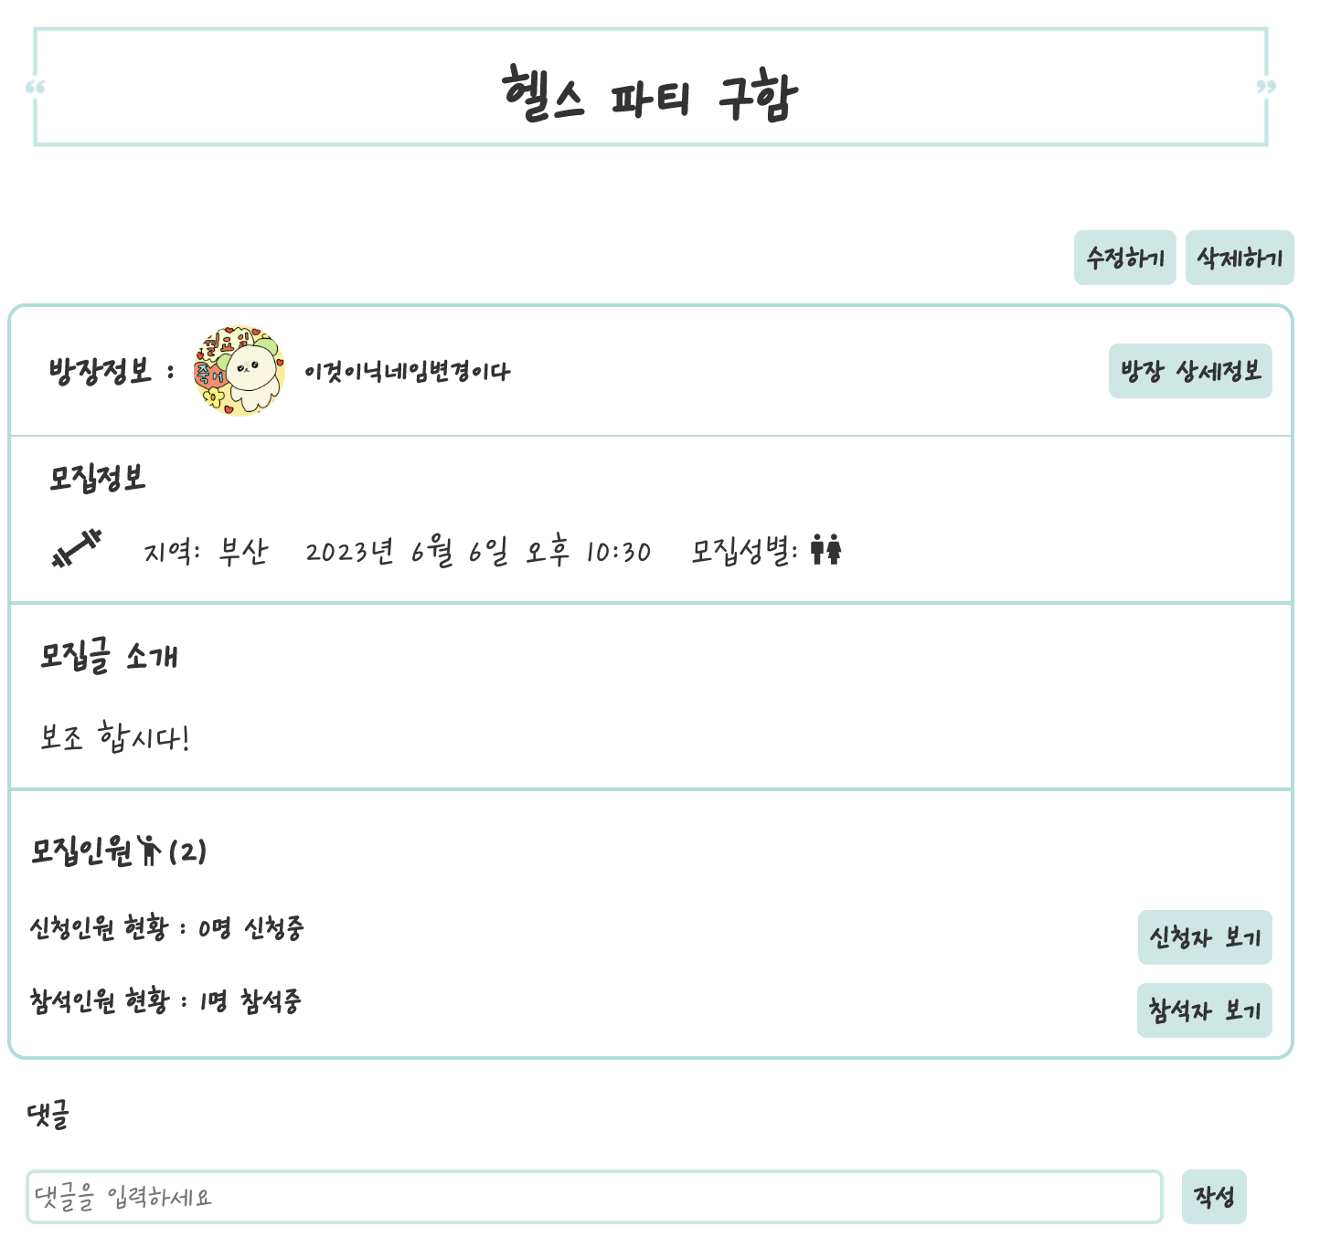
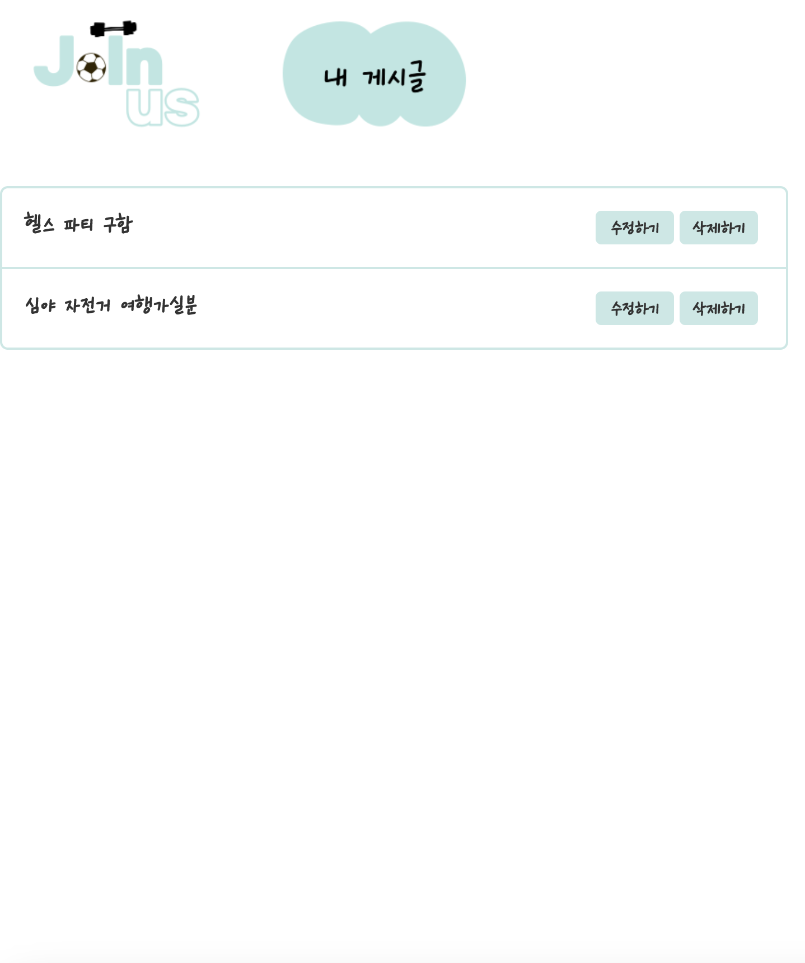
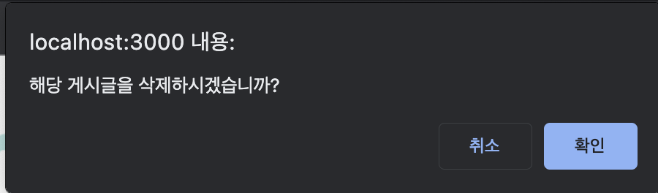
07 화면 구현 - 내 게시글

Slide 25
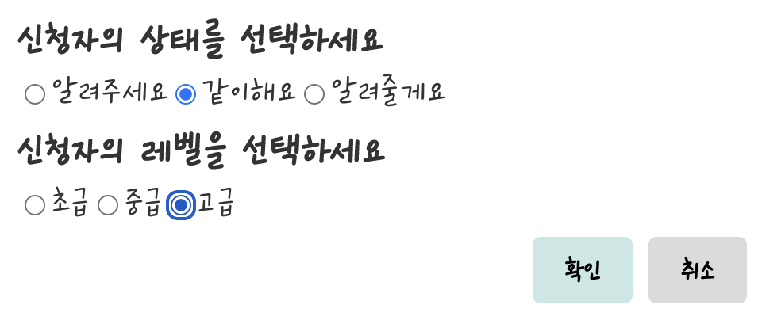
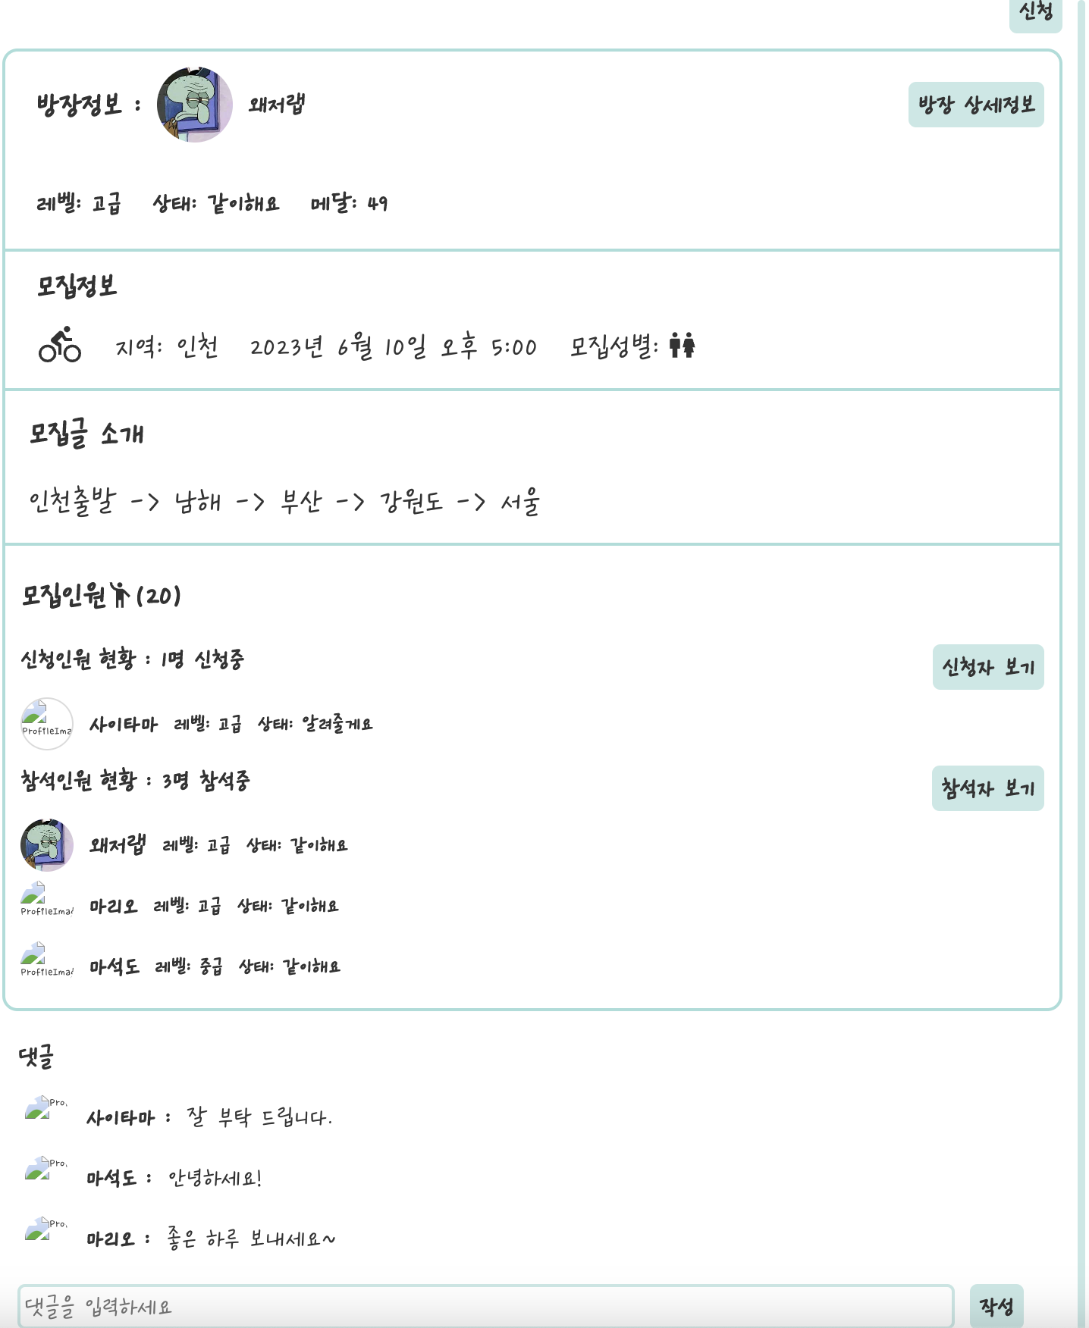
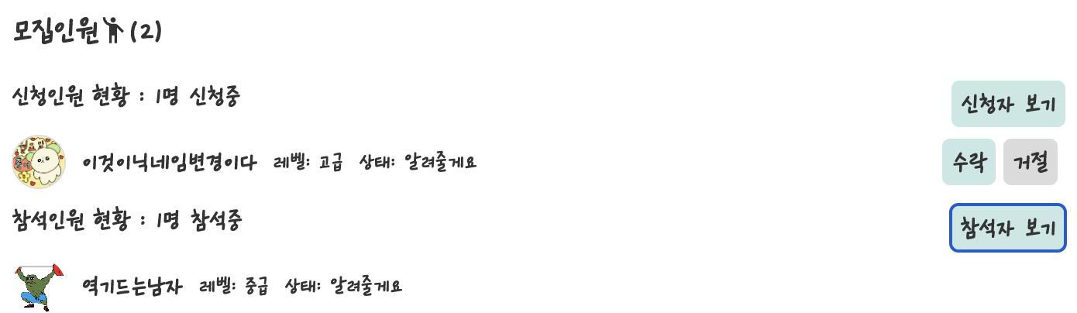

07 화면 구현 - 게시글 세부 정보

Slide 26


07 화면 구현 - 내 신청 보기

Slide 27



07 화면 구현 - 참여 완료한 글

Slide 28
08
주요기능 및
코드리뷰

Slide 29




08 주요기능 및 코드리뷰
선호 운동 구현
모달창 구현

Slide 30


평가 기능 (메달)
참여한 유저 모두 평가 가능
모두가 평가 완료하거나, 만료시간 후 특정 시간 경과 후
자동 삭제 버튼
08 주요기능 및 코드리뷰

Slide 31
10
마무리

Slide 32
여러가지 기능들을 만들어 봤는데, 오류메세지 하나를 해결하기 위해서 몇시간동안 붙잡고 있다 해결되었을때 성취감을 느꼈습니다.
내 손으로 기능들을 채워가고 페이지를 완성시켜보며 개발자의 길을 선택하길 잘했다고 생각했습니다
백엔드 과정임에도 불구하고, 프론트 과정을 함께 배울 수 있는 아주 뜻깊은 시간이였습니다. 특히, 협업이 이렇게나 힘들구나를 몸소 체험했고, 의사소통의 부재, 기록하는 습관, 무엇하나도 버릴게 없는 프로젝트였습니다. 저희팀의 제 5의 멤버인 강사님의 든든한 서포터 덕분에 원하는 기능을 모두 구현할 수 있어, 강사님께도 감사의 말씀을 전합니다 !
조병철
이강용
프로젝트를 처음 진행해보앗는데 팀원들과 각자의 역할을 맡아 수행하면 모르는 부분은 물어보고 서로 협력하면서
프로젝트를 완성시키니 소통이 중요하다는걸 느꼈고 내가 작성한 기능과 비슷한 기능이지만 다른 로직의 코드도 볼수 있어 재밌었다
이번 팀 프로젝트를 통해 프로그래밍 언어를 활용하고 을 분석하며 데이터베이스 모델을 설계하고 구축하는 등 다양한 기술을 습득할 수 있었습니다. 또한, 요구사항 분석, 소프트웨어 아키텍처 설계, UI 설계 등의 단계에서 협업과 의사소통의 중요성을 깨닫는 소중한 경험을 할 수 있었습니다. 앞으로도 끊임없는 역량 강화와 학습에 노력을 기울이고자 합니다. 감사합니다.
장진원
김두영
Notes:
이미지
이름
기술스택

Slide 33
Thanks

